Slide 1
Realizacja ustawy o ochronie gruntów rolnych i leśnych w latach 2014-2016
Dr inż. Wiesław Czarnecki Dyrektor Departamentu Rolnictwa i Geodezji
Toruń, 24 kwietnia 2017 r.

Slide 2
Kwestie dotyczące ochrony gruntów rolnych i leśnych oraz wyłączania gruntów z produkcji rolniczej, rekultywacji i zagospodarowania terenów reguluje ustawa z dnia 3 lutego 1995 r. o ochronie gruntów rolnych i leśnych (Dz.U. 2015 r., poz. 909 z późn. zm.).
Poza tym zasady gospodarowania środkami budżetu Województwa Kujawsko-Pomorskiego pochodzącymi z tytułu wyłączenia gruntów z produkcji rolnej na terenie naszego określa Uchwała Nr 34/562/11 Zarządu Województwa Kujawsko-Pomorskiego z dnia 19 maja 2011 r. w sprawie regulaminu naboru i rozpatrywania wniosków dotyczących realizacji zadań z zakresu ochrony, rekultywacji i poprawy jakości gruntów rolnych w województwie kujawsko-pomorskim przy udziale środków budżetu Województwa Kujawsko-Pomorskiego pochodzących z tytułu wyłączenia gruntów z produkcji rolnej (z późn. zm.).

Slide 3
Celem Ochrony Gruntów Rolnych jest realizacja zadań z zakresu ochrony, rekultywacji i poprawy jakości gruntów rolnych

Slide 4
Cele te realizowane są poprzez dofinansowanie przedsięwzięć w zakresie:
* zabiegów rekultywacyjnych, ochrony i poprawy jakości gruntów rolnych,
* budowy i modernizacji dróg dojazdowych do gruntów rolnych.

Slide 5
Środki budżetu województwa przeznaczane na ww. cele pochodzą z należności i opłat naliczanych z tytułu wyłączenia gruntów rolnych z produkcji rolniczej

Slide 6
Na cele nierolnicze i nieleśne można przeznaczać przede wszystkim grunty oznaczone w ewidencji gruntów jako nieużytki, a w razie ich braku – inne grunty o najniższej przydatności produkcyjnej.
Przeznaczenie na cele nierolnicze i nieleśne:
gruntów rolnych stanowiących użytki rolne klas I–III – wymaga uzyskania zgody w formie decyzji ministra właściwego do spraw rozwoju wsi, z zastrzeżeniem ust. 2a,
gruntów leśnych stanowiących własność Skarbu Państwa – wymaga uzyskania zgody w formie decyzji Ministra Ochrony Środowiska, Zasobów Naturalnych,
pozostałych gruntów leśnych – wymaga uzyskania zgody w formie decyzji marszałka województwa wyrażanej po uzyskaniu opinii izby rolniczej.

Slide 7
Wnioski o zmianę przeznaczenia gruntów w latach 2014-2016
Rok | Liczba wniosków | grunty rolne |  |  | grunty leśne Skarbu Państwa |  |  | pozostałe grunty leśne
 |  | zgoda (ha) | odmowa (ha) | oczekuje na decyzję (ha) | zgoda (ha) | odmowa (ha) | oczekuje na decyzję | zgoda (ha) | odmowa (ha) | oczekuje na decyzję (ha)
2014 | 75 | 69,3569 | 62,2299 | 0 | 33,3836 | 0 | 0 | 28,1784 | 0 | 0
2015 | 85 | 117,7815 | 91,7992 | 0 | 12,925 | 0 | 0 | 27,5299 | 0 | 0
2016 | 69 | 91,6031 | 0,991 | 224,542 | 94,191 | 0 | 5,1595 | 21,666 | 0 | 0
Razem | 229 | 278,7415 | 155,0201 | 224,542 | 140,4996 | 0 | 5,1595 | 77,3743 | 0 | 0

Slide 8
Wnioski o zmianę przeznaczenia gruntów w latach 2014-2016

Slide 9
Wyłączenia gruntów rolnych i leśnych z produkcji w latach 2014-2016 (w ha)

Slide 10
Z tytułu wyłączenia ww. gruntów naliczane są jednorazowe należności oraz opłaty uiszczane przez okres 10 lat. Środki te stanowią dochody budżetu województwa na realizację celów z zakresu ochrony gruntów określonych przedmiotową ustawą.

Slide 11
Egzekucja należności i opłat z tytułu wyłączenia gruntów rolnych z produkcji

Slide 12
Do 2013 r. egzekucję należności i opłat z tytułu wyłączenia gruntów rolnych z produkcji prowadzili właściwi miejscowo naczelnicy urzędów skarbowych, a wierzycielem tych należności był starosta, który wydawał decyzje o wyłączaniu z produkcji rolnej użytków rolnych. Od 2013 r. Marszałek Województwa Kujawsko-Pomorskiego przejął kompetencje organu egzekucyjnego uprawnionego do egzekwowania zaległych należności z tytułu opłat za wyłączenia gruntów rolnych z produkcji.

Slide 13
W związku ze sporami o rolę wierzyciela pomiędzy marszałkami województw a starostami dodany został zapis art. 22b ust. 4 ustawy o ochronie gruntów rolnych i leśnych „Marszałek województwa jest wierzycielem i organem egzekucyjnym uprawnionym do egzekucji należności za zobowiązania z tytułu dochodów, o których mowa w ust. 1”. 23 listopada 2015 r. Marszałek Województwa Kujawsko-Pomorskiego jest zarówno organem egzekucyjnym jak i wierzycielem w sprawach związanych z egzekwowaniem zaległych należności z tytułu wyłączeń gruntów rolnych z produkcji.

Slide 14
Tytuły wykonawcze przekazane do Departamentu Rolnictwa i Geodezji w latach 2014 – 2016

Slide 15
Egzekucja należności w latach 2014 – 2016

Slide 16
Od roku 2014 do dnia dzisiejszego w Departamencie Rolnictwa i Geodezji prowadzono 665 spraw z zakresu egzekucji należności z tytułu opłat za wyłączenia gruntów rolnych z produkcji, z czego zakończono 317 postępowań. W toku zakończonych postępowań organ egzekucyjny doprowadził do odzyskania kwoty w wysokości 1 747 794,00 zł.

Slide 17
Na dzień dzisiejszy w toku postępowania egzekucyjnego pozostaje 296 spraw, zaś kwota zaległych zobowiązań wynosi 5 266 012,90 zł.
Z tej kwoty zobowiązania dwóch spółek znajdujących się w Pomorskiej Specjalnej Strefie Ekonomicznej w Łysomicach (UMC Poland sp. z o. o. oraz Boryszew Tensho Poland sp. z o. o.) opiewają łącznie na kwotę 4 817 207,90 zł.

Slide 18
Mając na uwadze oczekiwania samorządów gminnych z terenu województwa środki uzyskane z tytułu wyłączeń gruntów z produkcji przeznaczane są na budowę i modernizację dróg dojazdowych do gruntów rolnych.

Slide 19
BUDOWA I MODERNIZACJA DRÓG DOJAZDOWYCH
DO GRUNTÓW ROLNYCH Z DOFINANSOWANIEM ZE ŚRODKÓW BUDŻETU WOJEWÓDZTWA KUJAWSKO-POMORSKIEGO W LATACH 2014 - 2016

Slide 20
DRÓGI DOFINANSOWANE W LATACH 2014 - 2016

Slide 21
WIELKOŚĆ DOFINANSOWANIA W
LATACH 2014 – 2016 ORAZ PLAN NA ROK 2017

Slide 22
Modernizacja dróg w latach 2014-2016 (w km)

Slide 23
Modernizacja dróg w latach 2014-2016 wg rodzaju nawierzchni (w %)

Slide 24
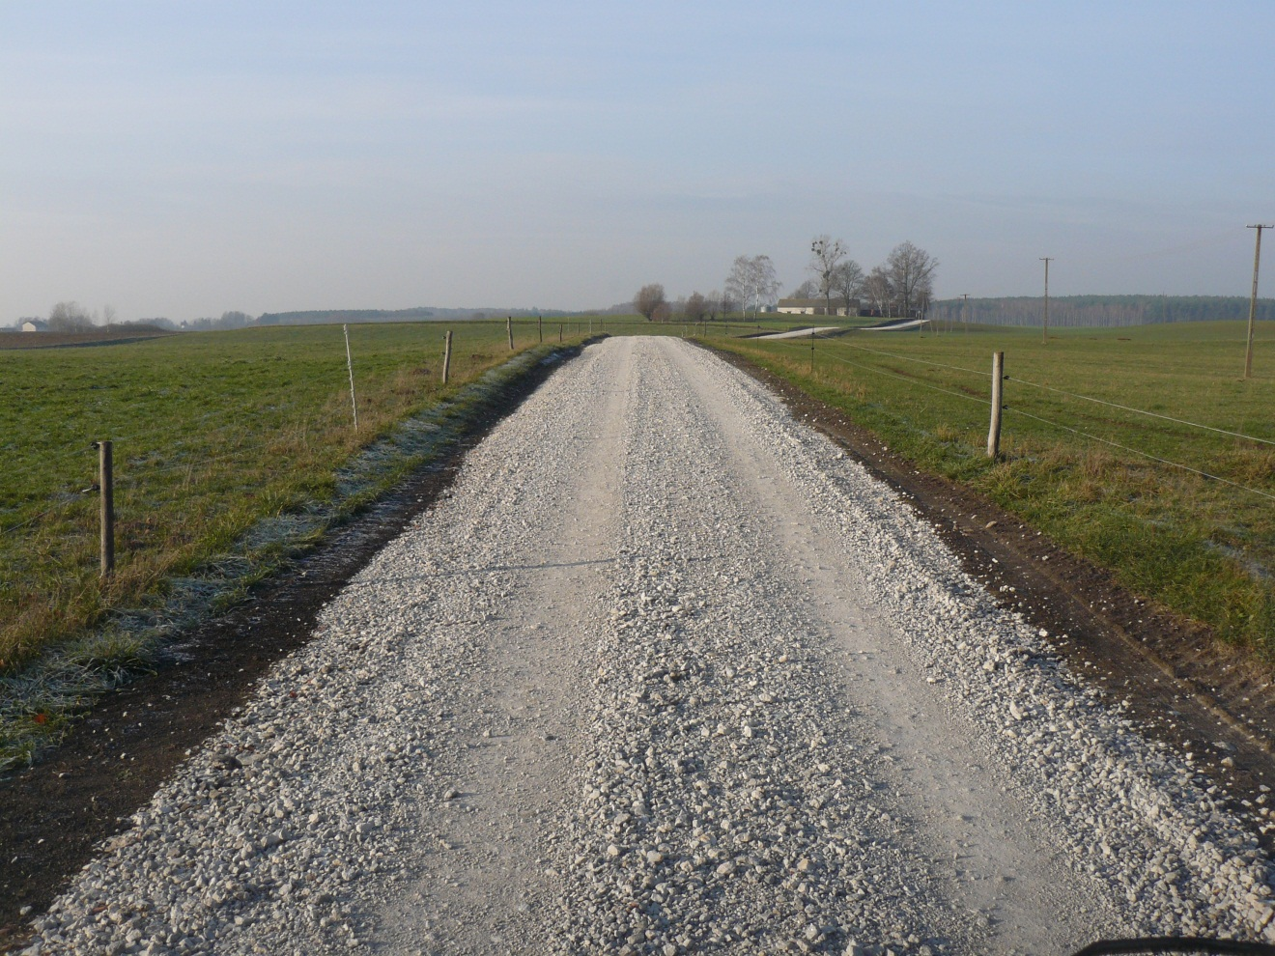
Od 2016 roku Zarząd Województwa zrezygnował z dofinansowania dróg w nawierzchni tłuczniowej ze względu na jej małą trwałość jak i na małe zainteresowanie gmin tą technologią (przykład drogi realizowanej w tej technologii).

Slide 25
Przykłady zrealizowanych zadań z zakresu modernizacji dróg dojazdowych do gruntów rolnych

Slide 26
Gmina Papowo Biskupie
Modernizacja drogi dojazdowej do gruntów rolnych w technologii nawierzchni bitumicznej, realizowanej dwuwarstwowo, składającej się z warstwy wiążącej i ścieralnej o minimalnej łącznej grubości warstw 6 cm – miejscowość Papowo Biskupie

Slide 27
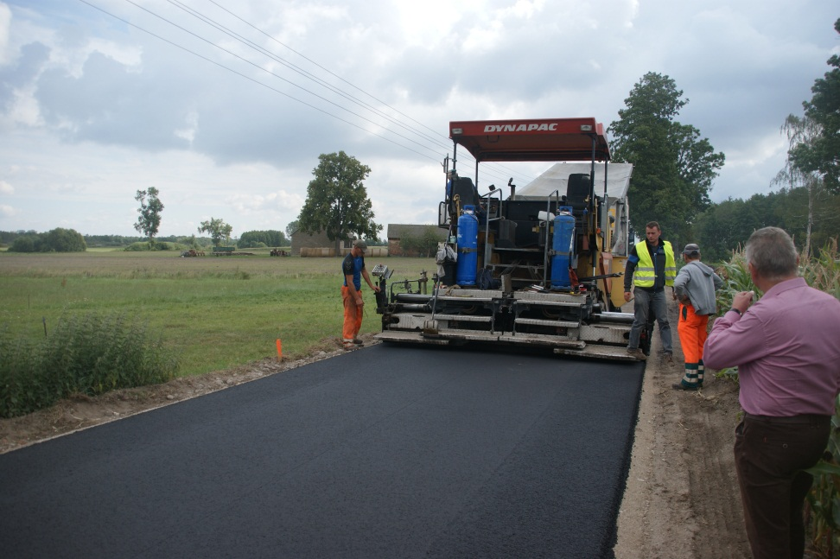
Gmina Lubraniec
Modernizacja drogi dojazdowej do gruntów rolnych w technologii nawierzchni bitumicznej, realizowanej dwuwarstwowo, składającej się z warstwy wiążącej i ścieralnej o minimalnej łącznej grubości warstw 6 cm – miejscowość Skaszyn

Slide 28
Gmina Złotniki Kujawskie
Modernizacja drogi dojazdowej do gruntów rolnych w technologii nawierzchni bitumicznej, realizowanej dwuwarstwowo, składającej się z warstwy wiążącej i ścieralnej o minimalnej łącznej grubości warstw 6 cm – miejscowość Leszcze

Slide 29
Gmina Lisewo
Modernizacja drogi dojazdowej do gruntów rolnych w technologii nawierzchni tłuczniowej z powierzchniowym utrwalaniem emulsją i grysami – miejscowości Bartlewo i Tytlewo

Slide 30
Gmina Żnin
Modernizacja drogi dojazdowej do gruntów rolnych w technologii nawierzchni bitumicznej, realizowanej dwuwarstwowo, składającej się z warstwy wiążącej i ścieralnej o minimalnej łącznej grubości warstw 6 cm – miejscowość Jaroszewo

Slide 31
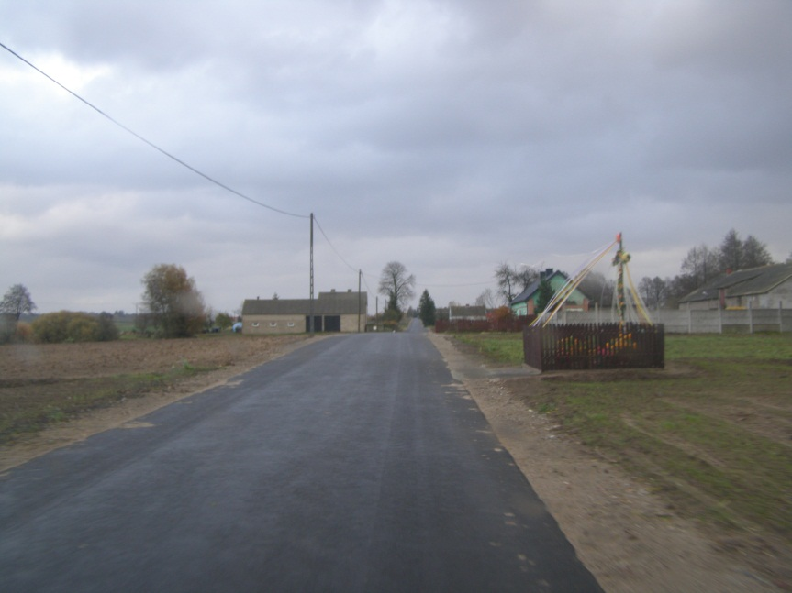
Gmina Wielgie
Modernizacja drogi dojazdowej do gruntów rolnych w technologii nawierzchni bitumicznej, realizowanej dwuwarstwowo, składającej się z warstwy wiążącej i ścieralnej o minimalnej łącznej grubości warstw 6 cm – miejscowość Nowa Wieś

Slide 32
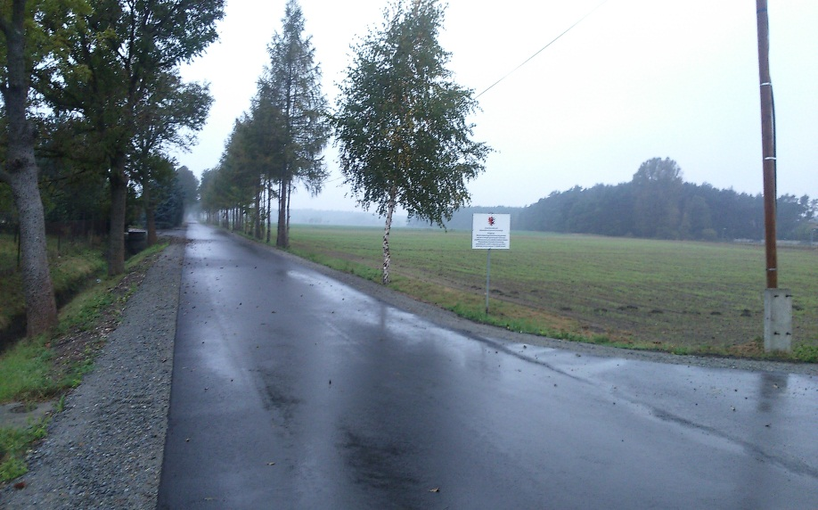
Gmina Janowiec Wielkopolski
Modernizacja drogi dojazdowej do gruntów rolnych w technologii nawierzchni bitumicznej, realizowanej dwuwarstwowo, składającej się z warstwy wiążącej i ścieralnej o minimalnej łącznej grubości warstw 6 cm – miejscowość Flantrowo

Slide 33
Gmina Bobrowo
Modernizacja drogi dojazdowej do gruntów rolnych w technologii nawierzchni bitumicznej, realizowanej dwuwarstwowo, składającej się z warstwy wiążącej i ścieralnej o minimalnej łącznej grubości warstw 6 cm – miejscowość Drużyny

Slide 34
W roku 2017 wnioski na dofinansowanie budowy/modernizacji dróg dojazdowych do gruntów rolnych złożyło 117 gmin, a potrzeby zadeklarowane przez gminy sięgają 24 mln. zł. Ograniczony budżet pozwala jedynie na zaspokojenie oczekiwań samorządów gminnych na poziomie ok 30% deklarowanych potrzeb.

Slide 35
Dziękuję za uwagę

